Slide 1
ANMELDUNG FÜR DAS KITA-JAHR 2022/2023

Slide 2
GLIEDERUNG
Kurzer Gruß
Informationen zu den Anmeldeformularen
Einblick in die Kindertageseinrichtung St. Georg
Ausblick
Abschluss

Slide 3
HERZLICH WILLKOMMEN
Liebe Eltern und Kinder!
Leider ist es auch in diesem Jahr nicht möglich, uns persönlich bei einem Anmeldegespräch im Kita-Haus kennenzulernen. Um Ihnen und Ihren Kindern dennoch ein paar Eindrücke und auch Informationen über unsere Einrichtung bieten zu können, haben wir diese kleine Präsentation für Sie zusammengestellt.

Slide 4
INFORMATIONEN ZUR ANMELDUNG
Die Anmeldeformulare bitte vollständig ausfüllen.
Bitte hierauf unbedingt beide Erziehungsberechtigte unterschreiben.
Die Anmeldeformulare können vom 01.02.2022 bis zum 14.02.2022 per Mail oder auf dem Postweg bei uns eingehen.
Sobald es Informationen bezüglich der Platzvergabe gibt, werden Sie benachrichtigt.

Slide 5
INFORMATIONEN ZUM ANMELDEBOGEN
Anmeldung Kindergartenkinder:
Bitte den Anmeldebogen und den Buchungsbeleg „KiGa“ ausfüllen und
einreichen!
Anmeldung Krippenkinder:
Bitte den Anmeldebogen und den Buchungsbeleg „Krippe“ ausfüllen und einreichen!

Slide 6
EINBLICK KINDERTAGESEINRICHTUNG
aktuell besuchen 92 Kinder die KiTa St. Georg
im Haus befinden sich
1 Krippengruppe: Regenbogengruppe (Kinder im Alter von 1-3 Jahren)
3 Kindergartengruppen (Kinder im Alter von 3-6 Jahren):
Mondgruppe
Sonnengruppe
Sternengruppe

Slide 7
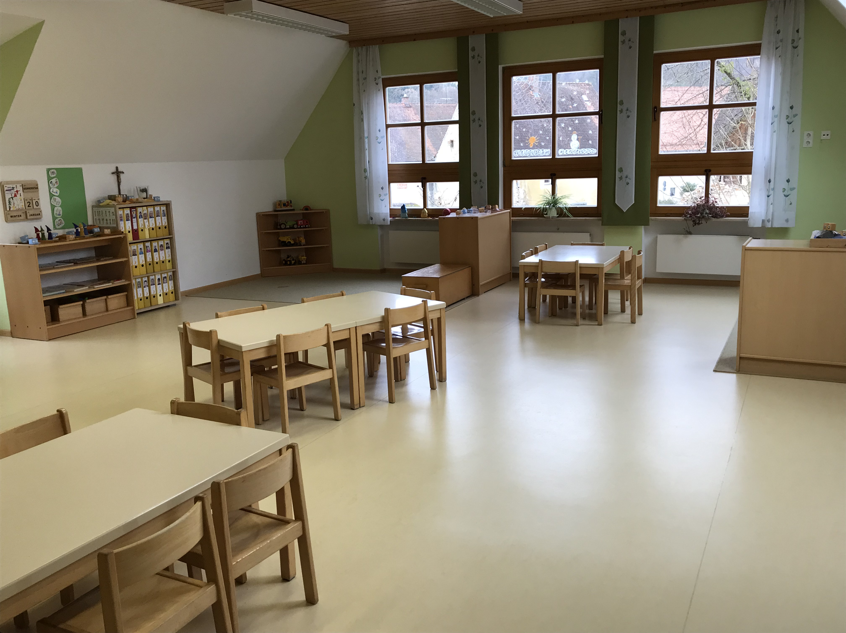
EINBLICK KINDERTAGESEINRICHTUNG
Willkommen in der Mondgruppe

Slide 8
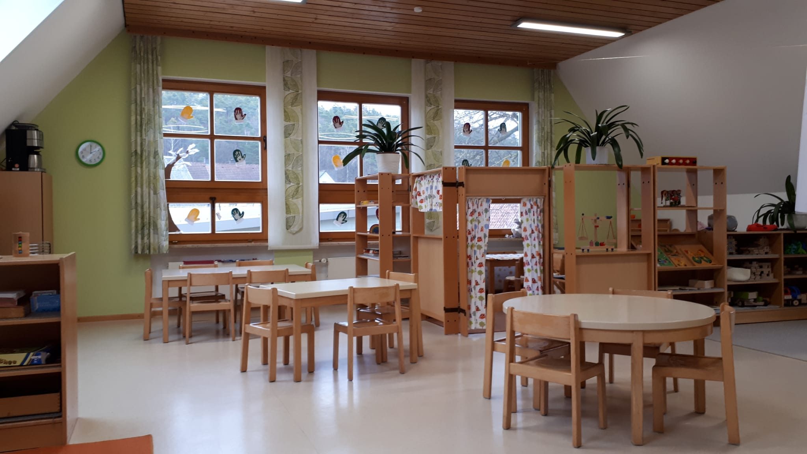
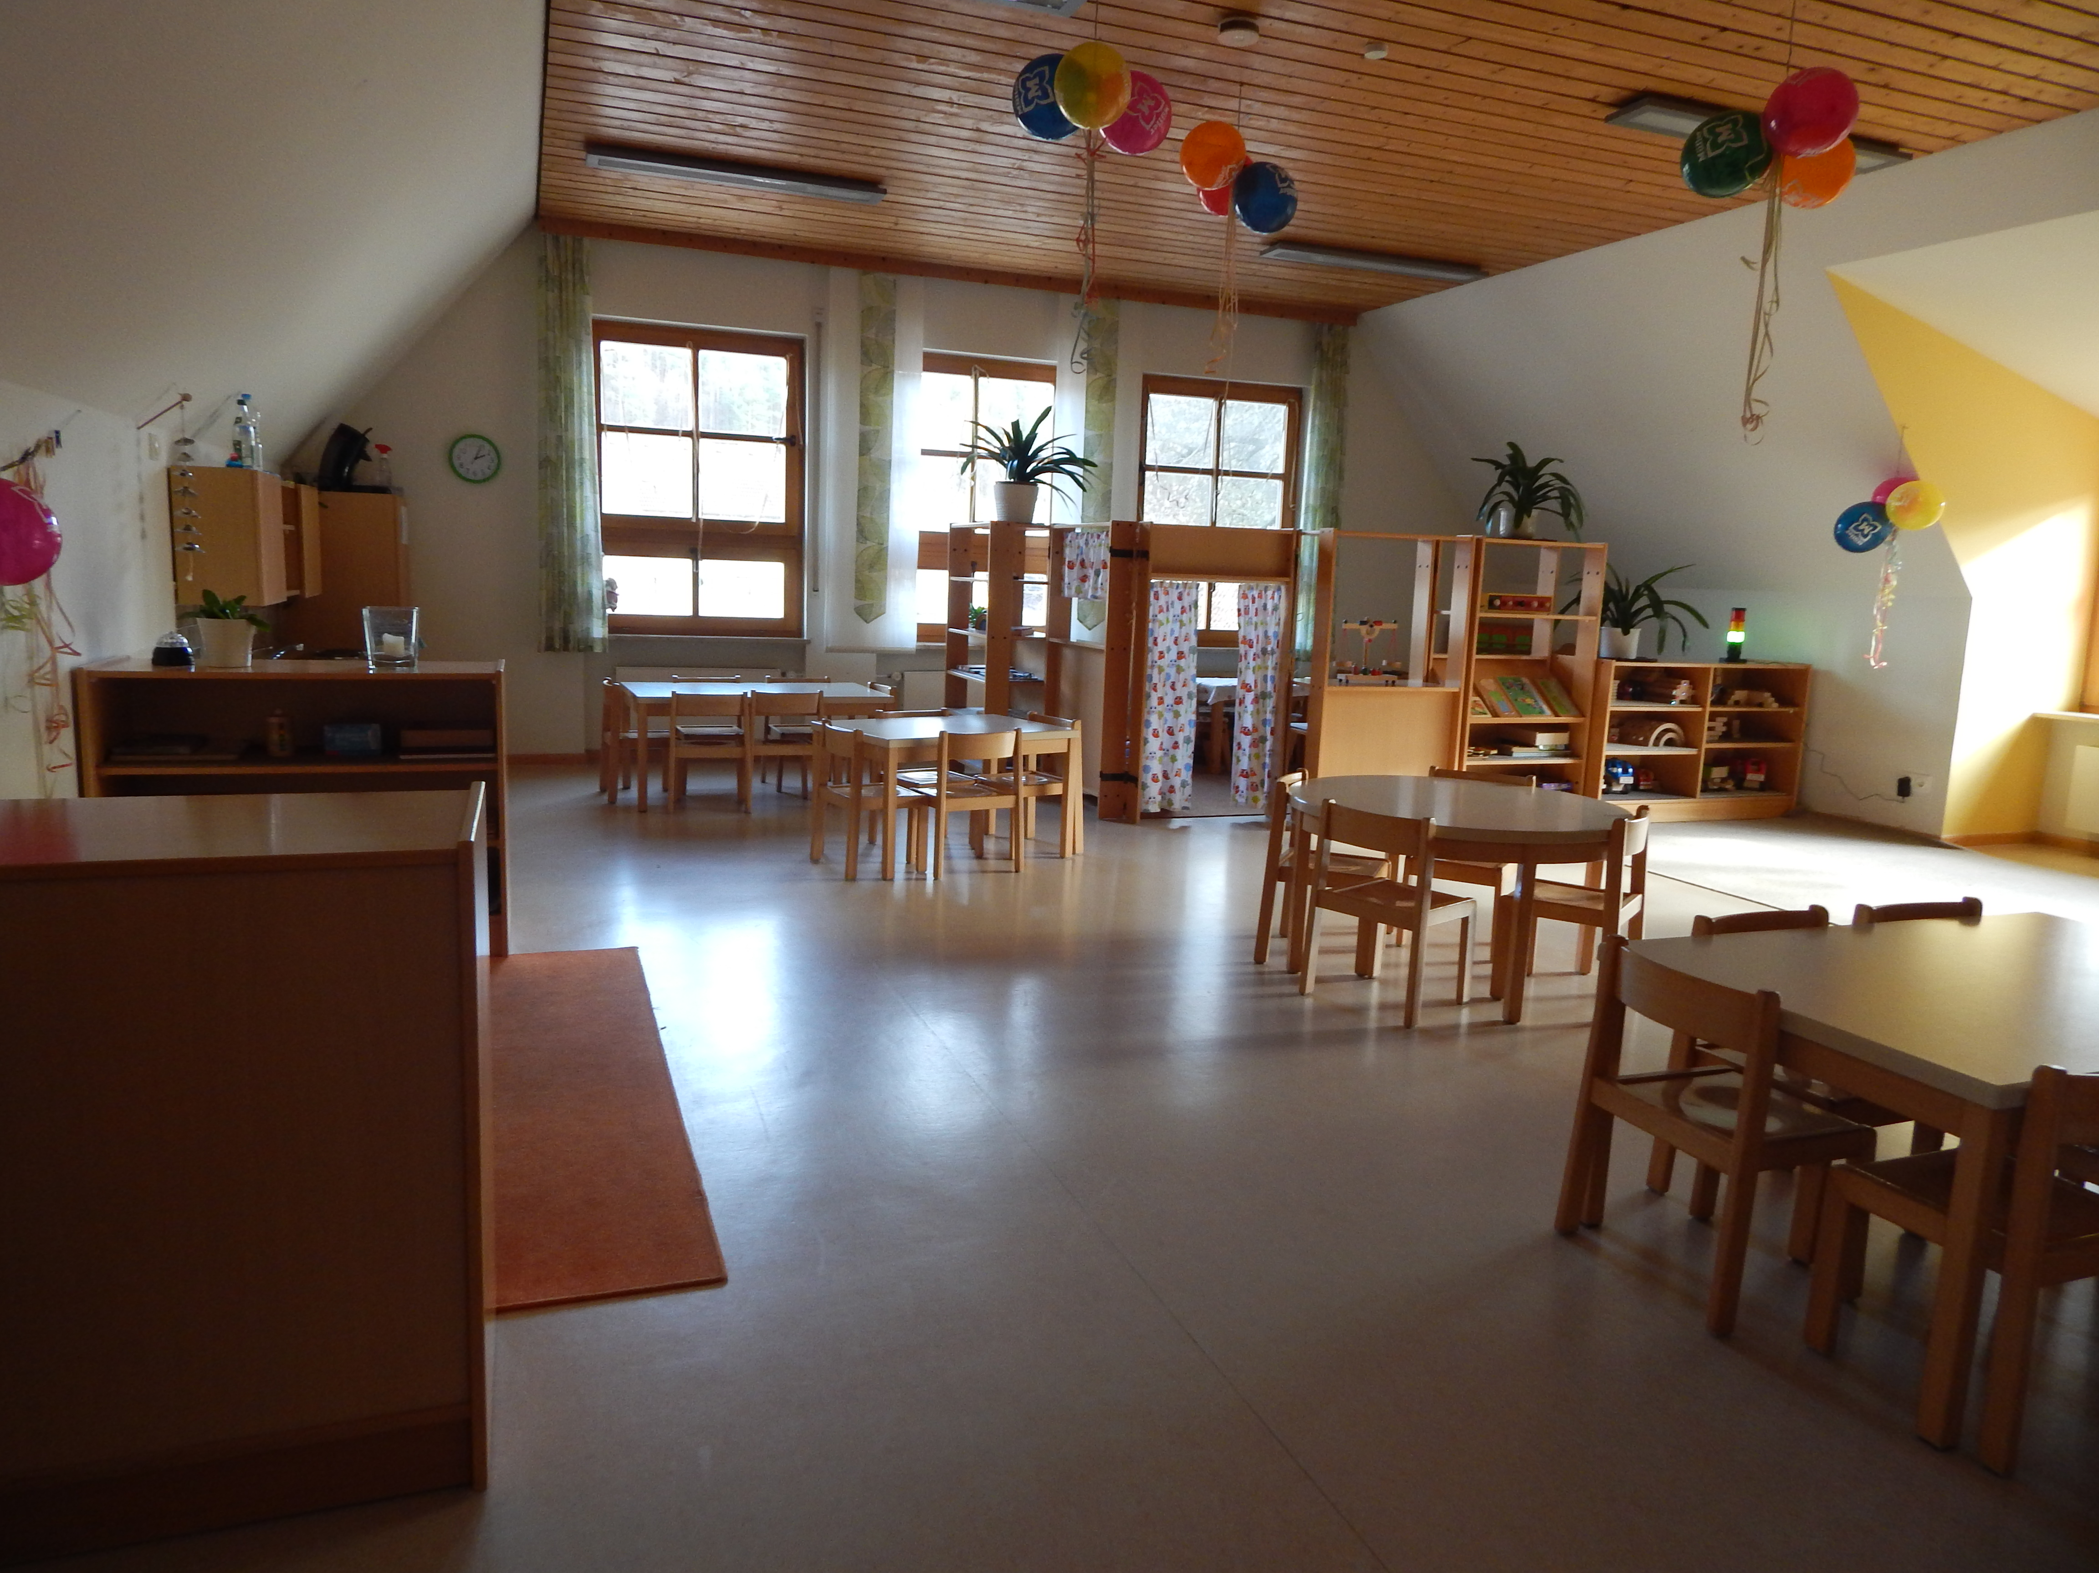
EINBLICK KINDERTAGESEINRICHTUNG
Willkommen in der Sonnengruppe

Slide 9
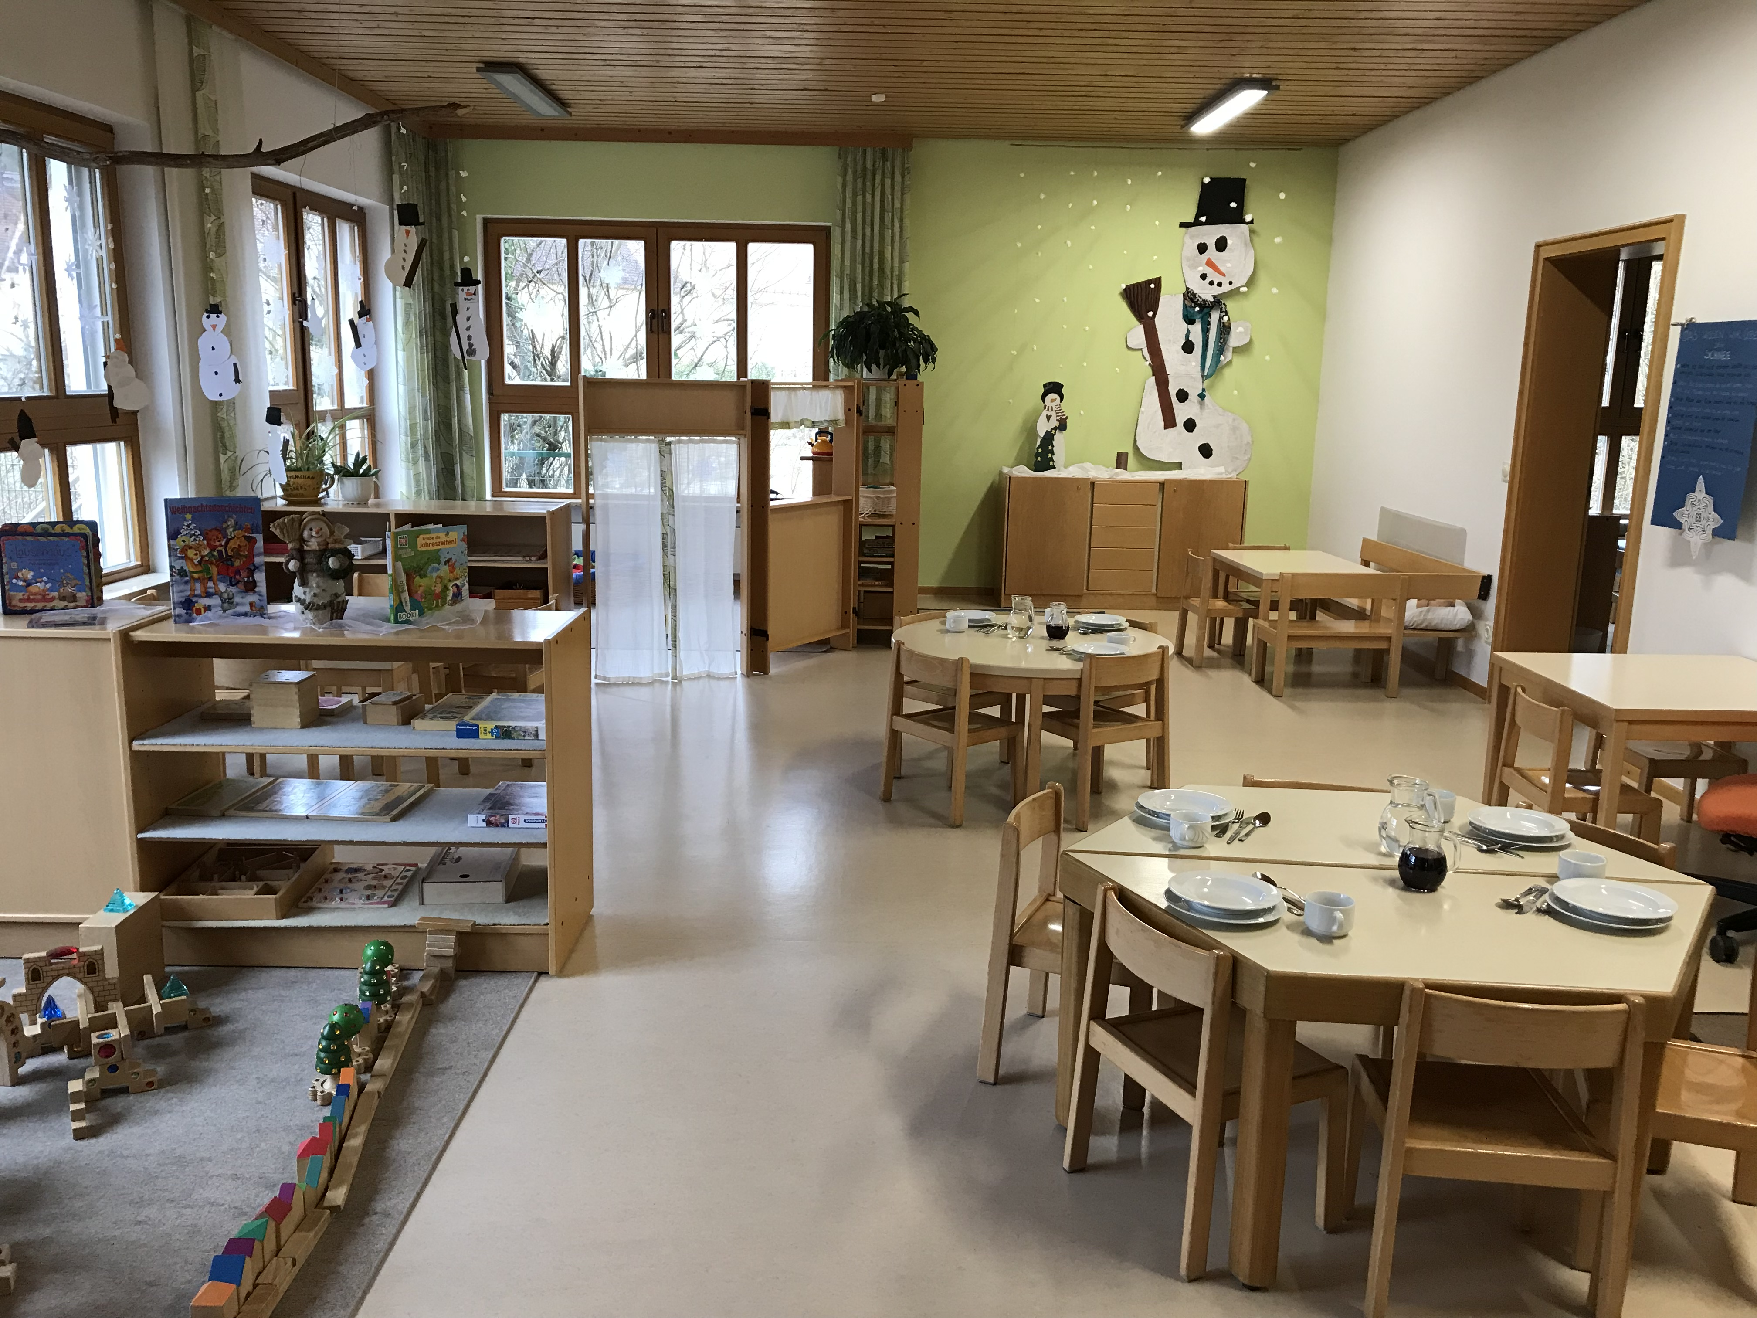
EINBLICK KINDERTAGESEINRICHTUNG
Willkommen in der Sternengruppe

Slide 10
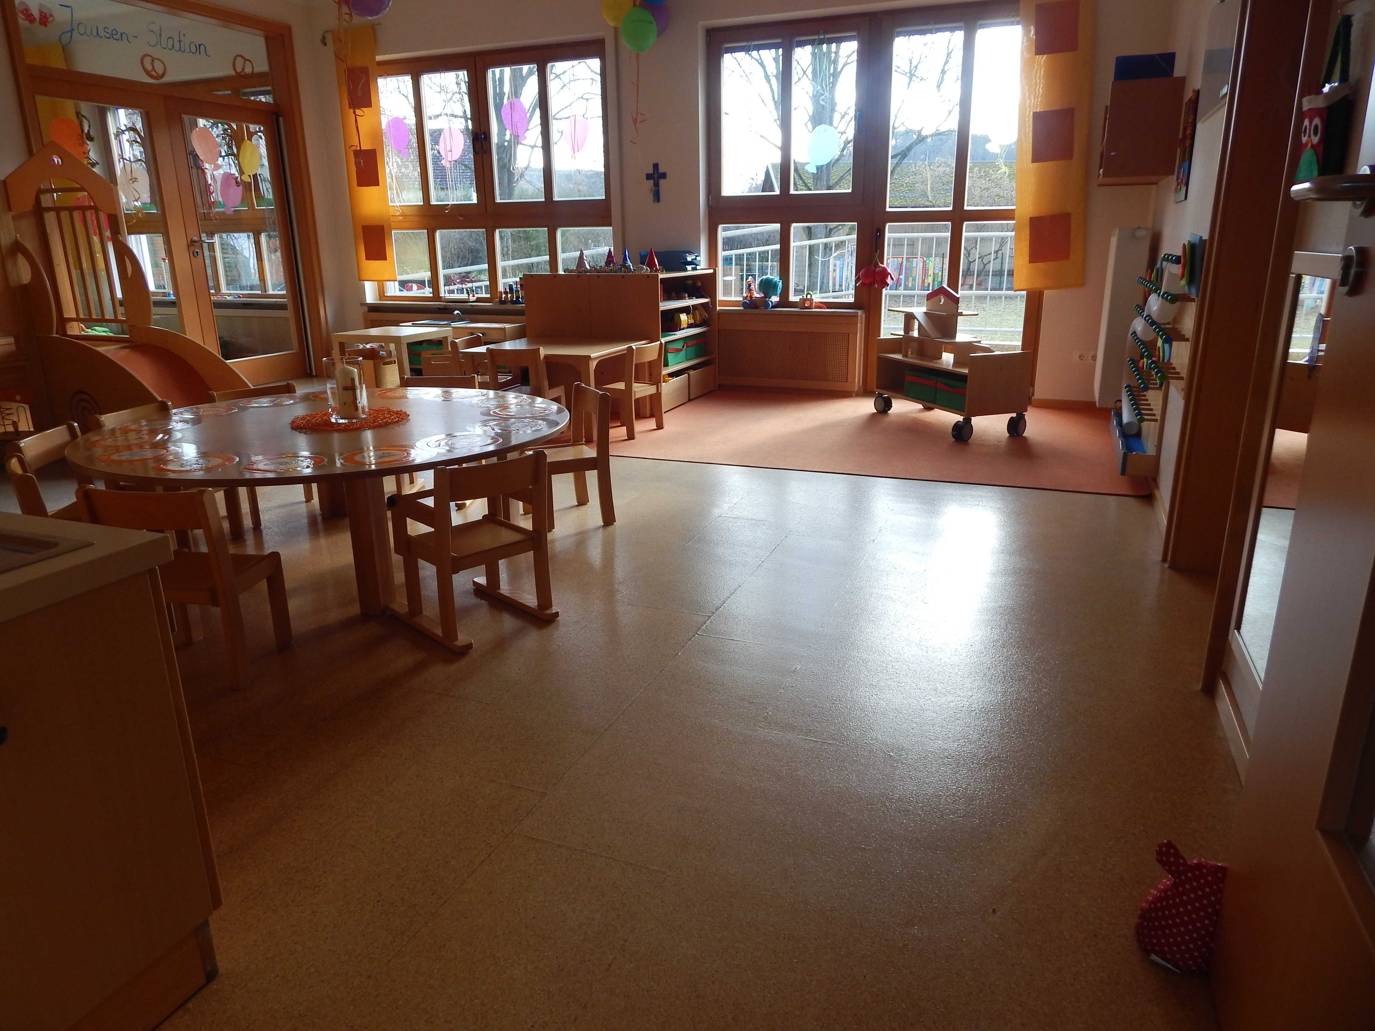
EINBLICK KINDERTAGESEINRICHTUNG
Willkommen in der Regenbogengruppe

Slide 11
EINBLICK KINDERTAGESEINRICHTUNG
Jede Gruppe verfügt über:
eine Bauecke
eine Puppenecke
eine Ruheecke
einen Intensivraum
einen Waschraum
Zudem zählt ein großzügiger Garten mit Sandkasten, Spielhaus und diversen Spielgeräten zu unserer Einrichtung, den wir gerne und oft nutzen.

Slide 12
AUSBLICK
Stand dieser Ausarbeitung ist Januar 2022.
Ein Ende der aktuellen Baumaßnahme ist in Sicht.
Fragen können wir gerne bei einem Aufnahmegespräch klären, zudem Sie noch einen extra Termin erhalten werden.
Bitte geben Sie unbedingt eine Email-Adresse an, da wir über die sogenannte Kita-Info-App alle Informationen an die Eltern unserer Einrichtung weitergeben.

Slide 13
AUSBLICK
Sollten es das Infektionsgeschehen und die Hygienestandards zulassen, möchten wir unseren neuen Kindern und Eltern einen Schnuppertag anbieten.
Wenn Sie noch weitere Informationen einsehen möchten, besuchen Sie gerne unsere Seite auf der Homepage der Pfarrei.

Slide 14
VIELEN DANK FÜR IHR INTERESSE! WIR FREUEN UNS AUF SIE UND IHRE KINDER!
-DAS TEAM DER KITA ST. GEORG-

